Slide 1
国庆、中秋节前、节中、节后安全教育培训

Slide 2
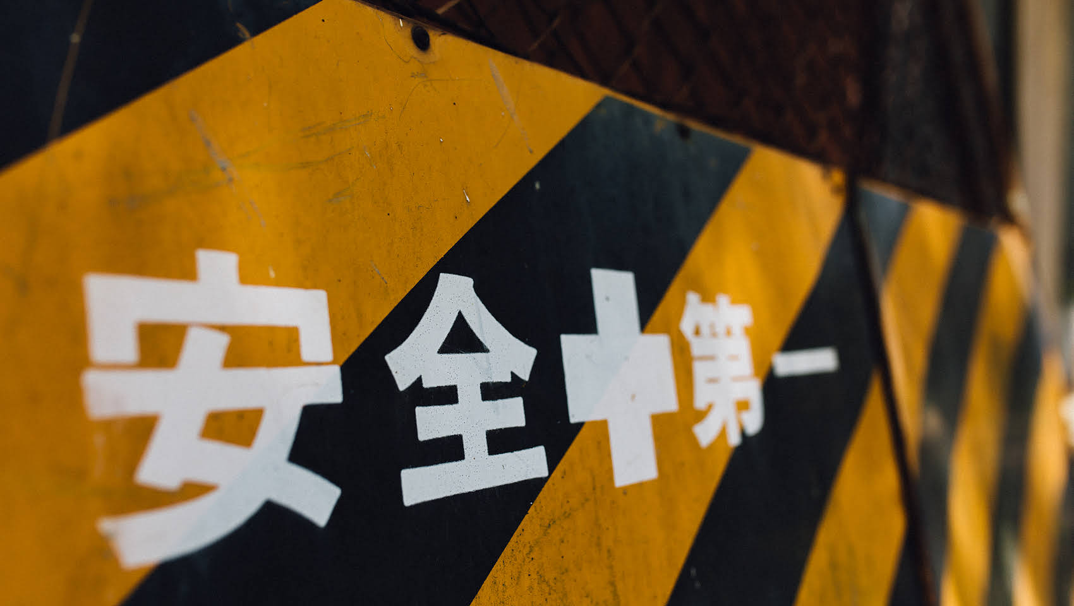
目
录
近期安全生产事故案例警示
节前安全管理
节中安全管理
节后安全管理
contents

Slide 3
PART 01
事故案例警示

Slide 4
近期安全生产形势
较为严峻

Slide 5
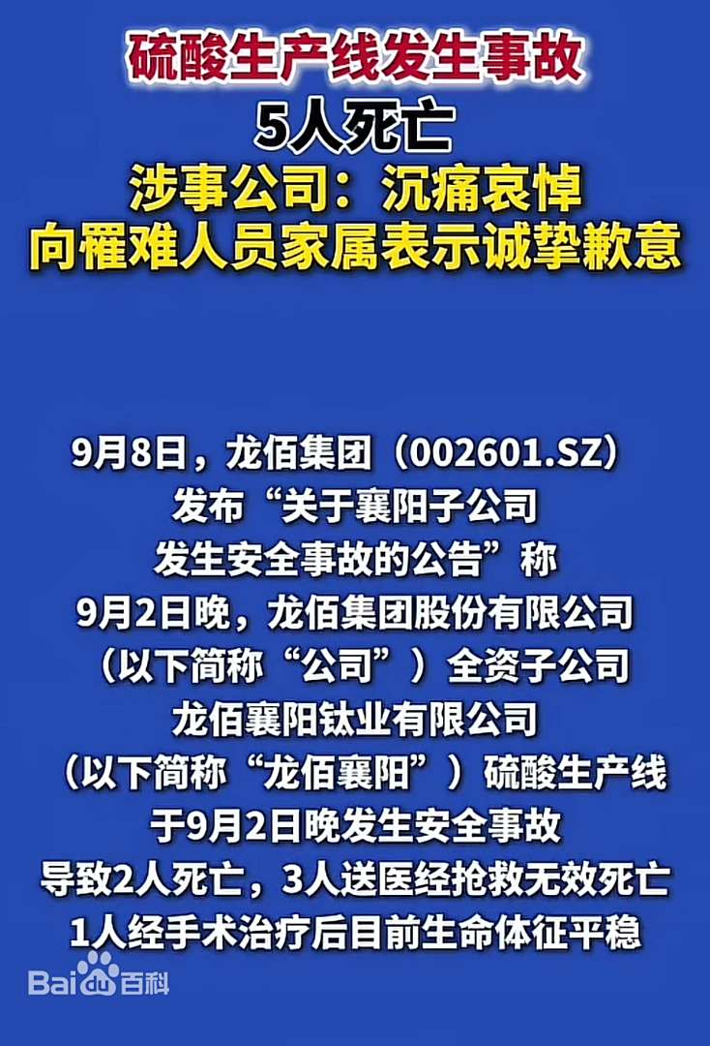
事故案例一
中铁二十二局三公司成都一项目发生塔吊坍塌事故，造成5人死亡
9月1日上午，成华区槐树店路中铁二十二局集团第三工程有限公司承建的一在建工地塔吊拆除过程中发生坍塌事故，造成1人现场死亡、4人送医后抢救无效死亡。目前，涉事工地已封停，善后工作和事故原因调查正有序开展。

Slide 6
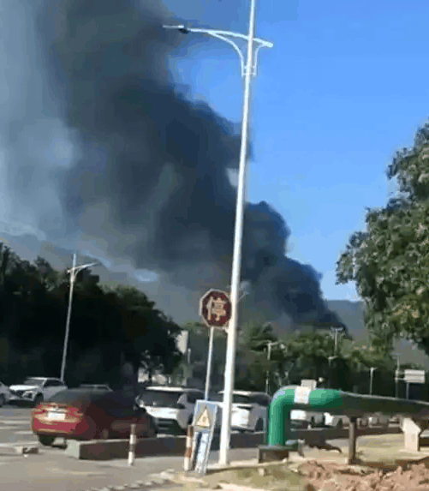
事故案例二
浙江湖州市长兴县一厂房着火，2人遇难
8月28日7时47分，位于浙江湖州长兴县的浙江大川新材料股份有限公司厂房着火，2人遇难。事发地附近居民称，当时曾听到两声巨响，附近工厂玻璃被震碎、天花板脱落。湖州环保部门工作人员称，工厂为化工企业，系化学试剂燃烧。

Slide 7
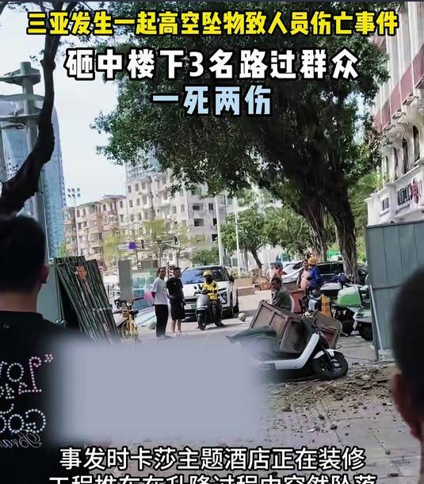
事故案例三
海南三亚市一酒店装修时工程推车坠落，砸中3名路过群众
8月26日15时许，海南省三亚市解放一路发生一起高空坠物致人员伤亡事件。经查，事发时卡莎主题酒店正在装修，工程推车在升降过程中突然坠落，砸中楼下3名路过群众。其中，孟某（男，47岁）经抢救无效死亡，另2人受伤送医，暂无生命危险。

Slide 8
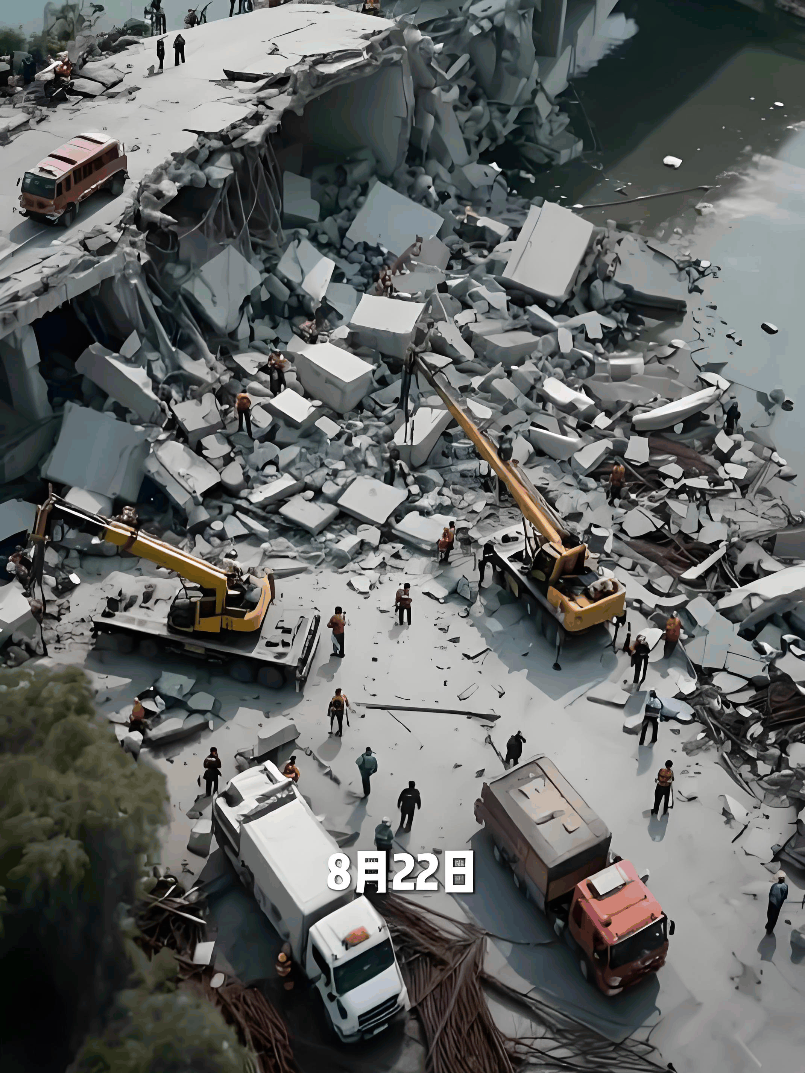
事故案例四
国务院安委会决定对西成铁路（西宁—成都）尖扎黄河特大桥施工项目“8·22”重大垮塌事故查处挂牌督办
8月22日，西成铁路（西宁—成都）青海段尖扎黄河特大桥施工项目发生垮塌事故，目前已造成12人死亡、4人失联。国务院安委会决定，对该起重大事故查处挂牌督办。国务院安委会办公室、应急管理部会同国务院国资委、国家铁路局成立现场督导组，对青海省事故调查工作全程督导。

Slide 9
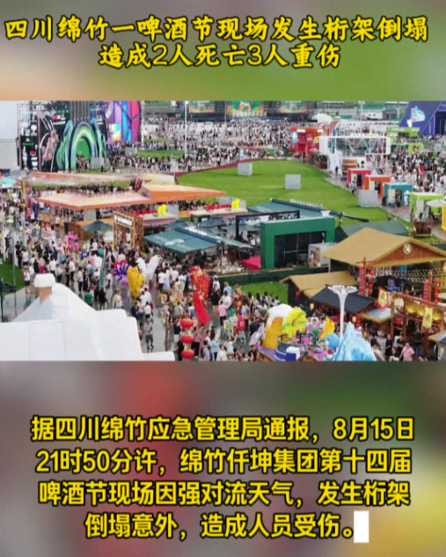
事故案例五
四川绵竹：啤酒节桁架倒塌，造成2人死亡
8月15日，四川省绵竹市一啤酒节现场因强对流天气发生桁架倒塌，造成2人死亡、3人受伤。目前，事故原因仍在进一步调查中。

Slide 10
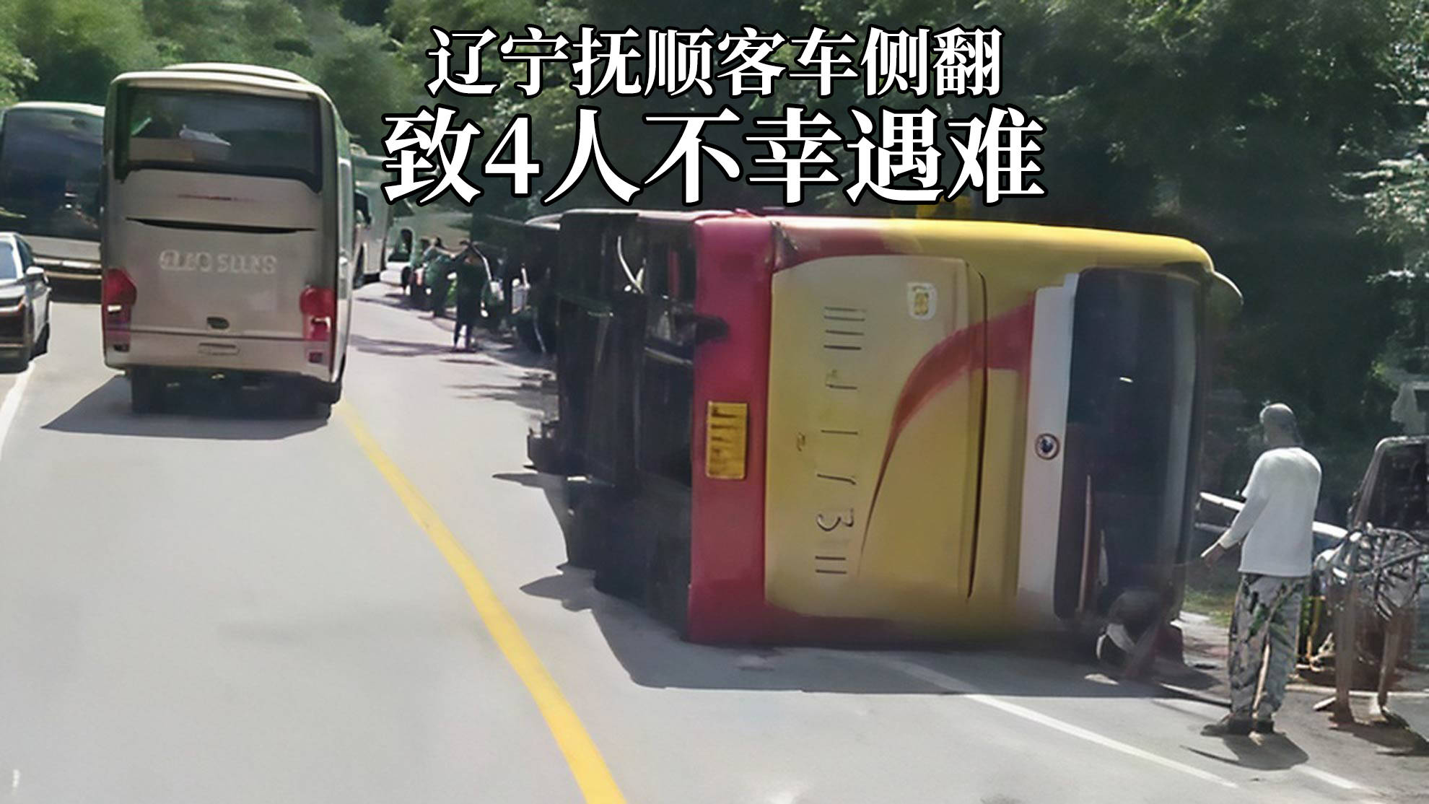
事故案例六
辽宁抚顺：一客车侧翻，造成4人死亡
8月12日，辽宁省抚顺市清原满族自治县一客车发生侧翻，造成4人死亡。目前，事故原因仍在调查中。

Slide 11
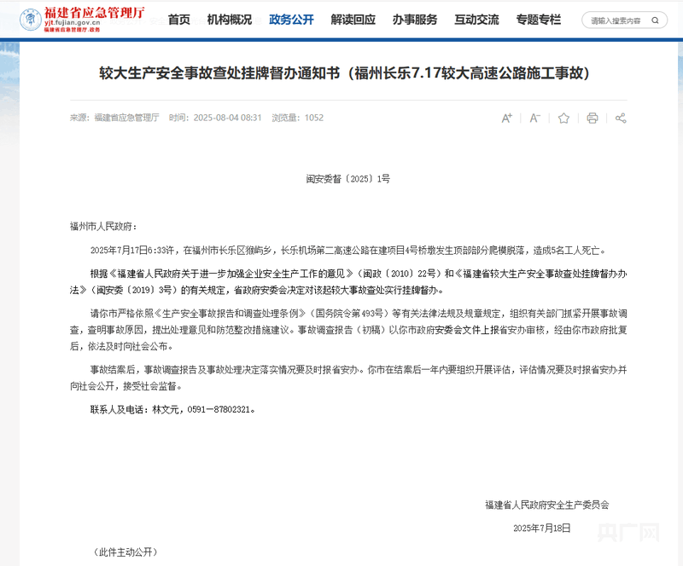
事故案例七
福建省安委办对福建省福州市长乐机场第二高速公路“7•17”事故查处挂牌督办
7月17日，福建省福州市长乐区猴屿乡，长乐机场第二高速公路在建项目4号桥墩发生顶部部分爬模脱落，造成5名工人死亡。
8月4日，福建省应急管理厅网站发布通知书，宣布福建省安委会对该起事故查处实施挂牌督办。

Slide 12
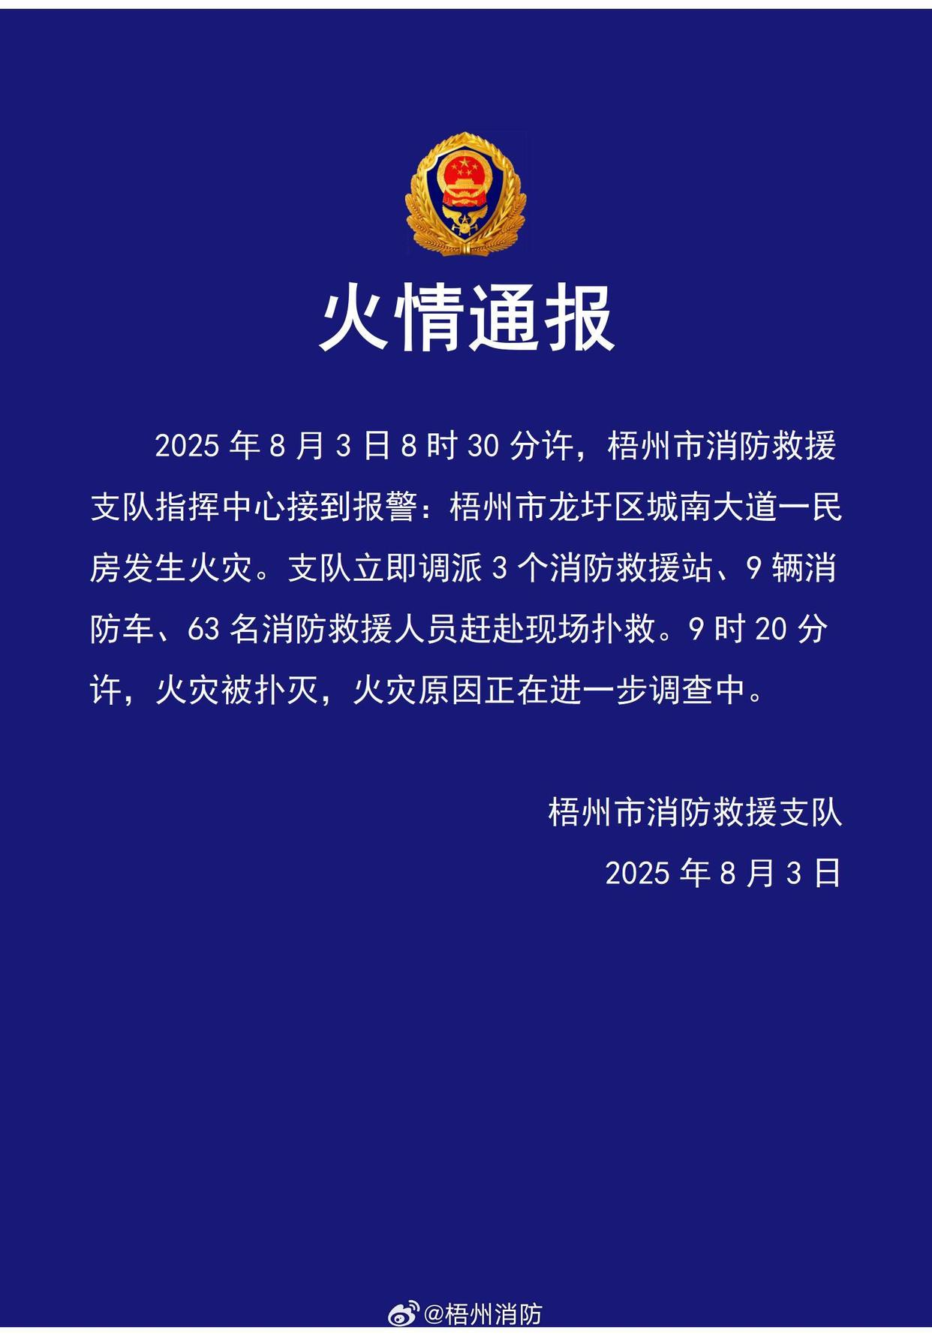
事故案例八
广西梧州：一居民楼发生火灾，造成5人死亡
8月3日，广西壮族自治区梧州市一居民楼发生火灾，造成5人死亡。目前，火灾原因仍在调查中。

Slide 13
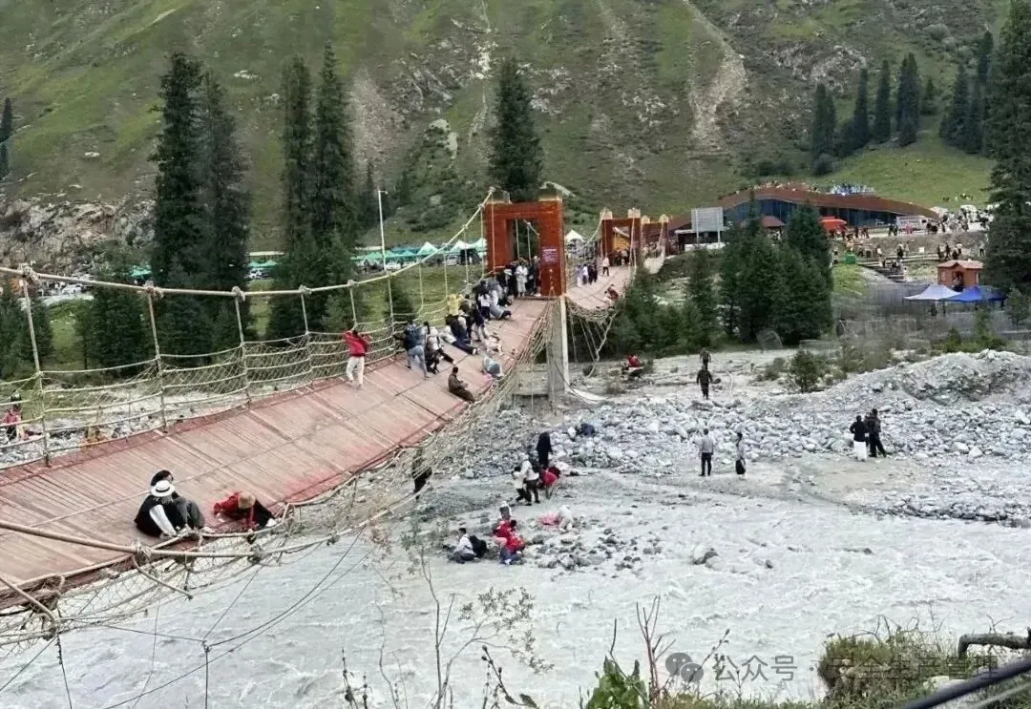
事故案例九
新疆伊犁：一景区内吊桥发生侧倾，造成5人死亡、24人受伤
8月6日，新疆伊犁州一景区吊桥发生桥面倾斜，导致多名游客从桥上滑落，造成5人死亡、24人受伤。

Slide 14
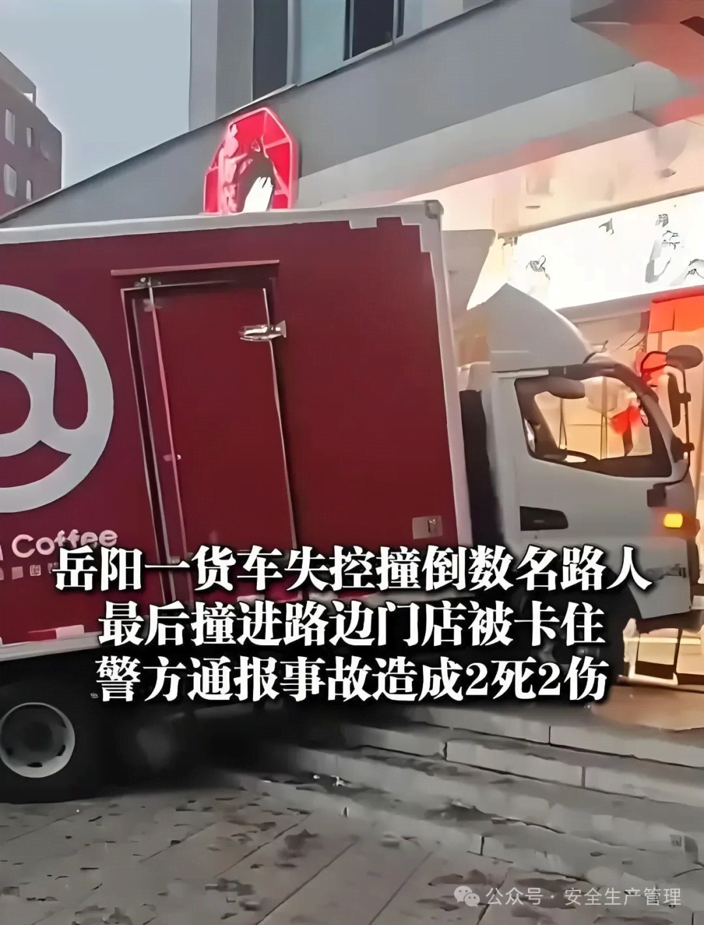
事故案例十
湖南岳阳：一货车失控，造成2人死亡、2人受伤
8月6日，湖南省岳阳市一小型电动货车卸货后失控，造成2人死亡、2人受伤。目前，事故调查及善后工作正在进行中。

Slide 15
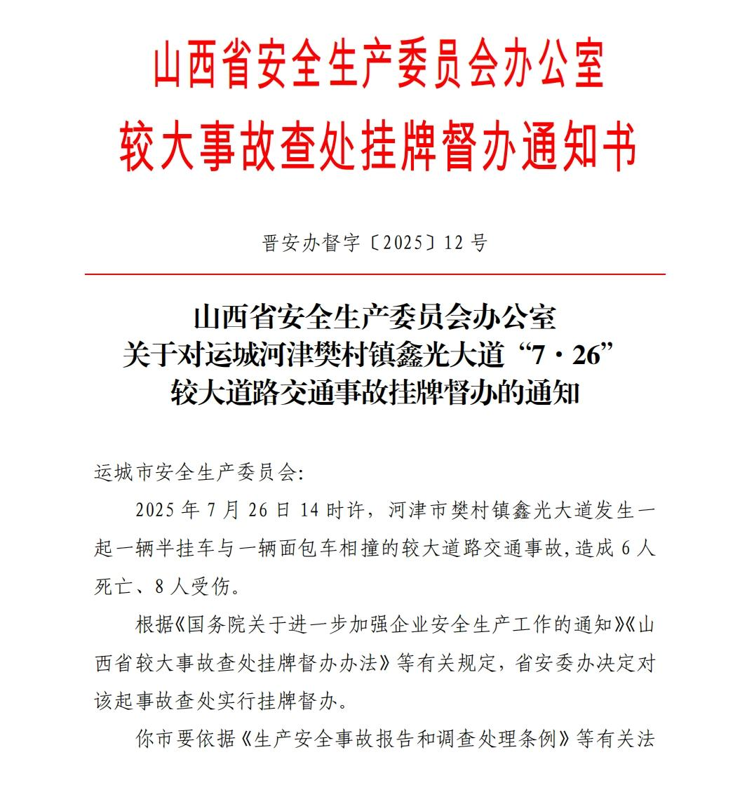
事故案例十一
山西省安委办挂牌督办运城市河津市樊村镇
鑫光大道“7·26”道路交通事故查处
据海口消防官微消息，9月3日14时45分海口市消防救援局指挥中心接到报警，位于海口市秀英大道东侧的正在装修的椰香源餐厅发生火灾。
海口市消防救援局第一时间调集力量赶赴现场处置，15时23分明火扑灭。截至目前，已完成三轮搜救，火灾造成6人死亡，3人受伤（伤者目前生命体征平稳），火灾原因正在调查中。

Slide 16
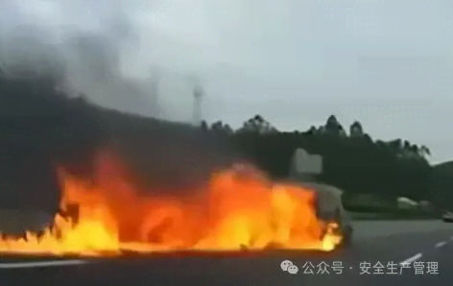
事故案例十二
广东省安委会挂牌督办长深高速惠州惠城段“7·26”较大道路交通事故查处
7月29日，广东省应急管理厅发布《广东省安全生产委员会关于长深高速惠州惠城段“7·26”较大道路交通事故调查处理工作挂牌督办的函》。7月26日，长深高速公路惠州市惠城区路段，一辆重型半挂牵引车追尾前方车辆，导致多车起火燃烧，造成5人死亡、2人受伤。根据有关要求，广东省安委会决定对该起事故查处实行挂牌督办。

Slide 17
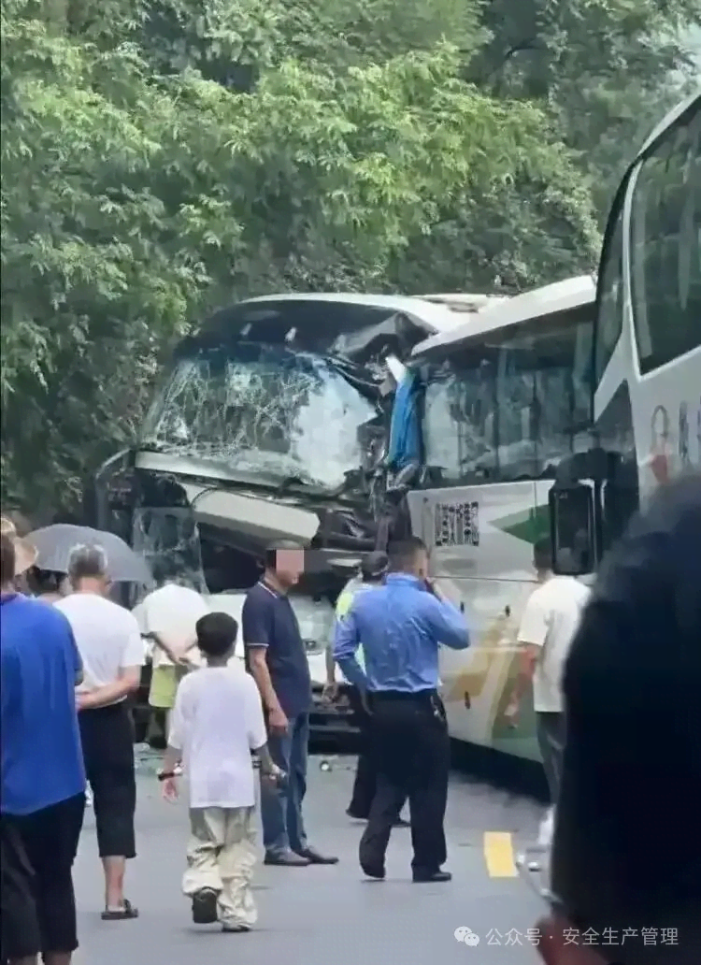
事故案例十三
安徽霍山发生大巴会车碰撞事故，致1死3伤
7月27日13时5分，安徽霍山县国道G346线发生一起两辆大巴车会车碰撞交通事故，事故造成1人经抢救无效死亡，部分乘客送医观察治疗，其中3人受伤，无生命危险。

Slide 18
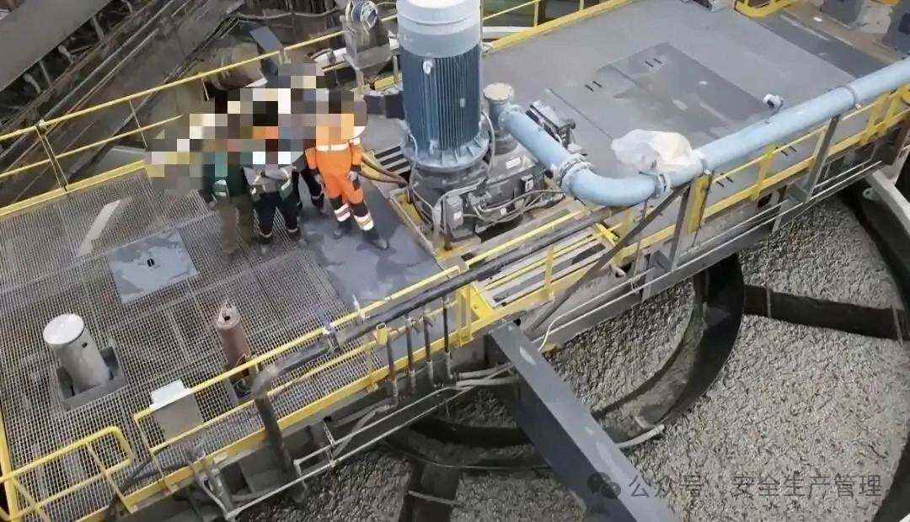
事故案例十四
内蒙古：乌努格吐山铜钼矿选矿厂发生坠落事故，造成6名大学生溺亡、1名老师受伤
7月23日，东北大学6名学生在内蒙古自治区中国黄金集团内蒙古矿业有限公司乌努格吐山铜钼矿选矿厂参观学习浮选工艺过程中，因格栅板脱落坠入浮选槽溺亡，另有1名老师受伤。内蒙古自治区政府已成立事故调查组，对这起事故提级调查。目前调查组已进驻事故现场，开展相关工作。

Slide 19
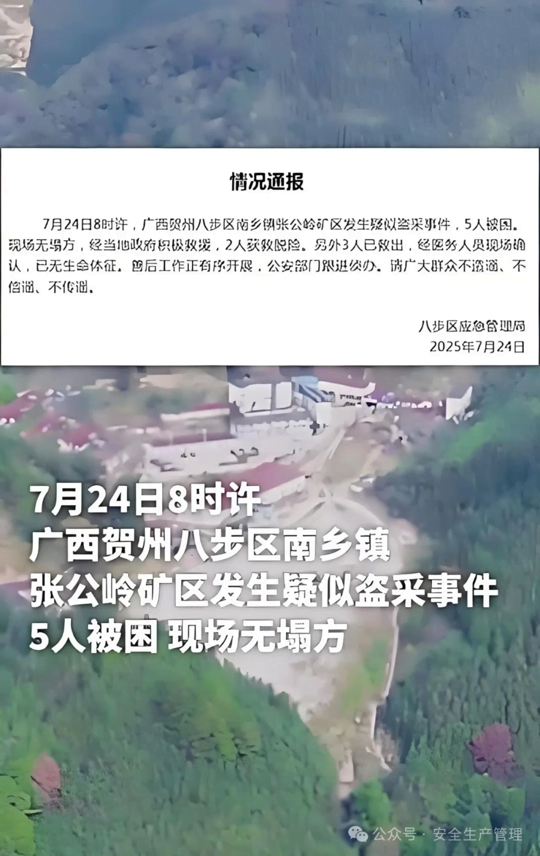
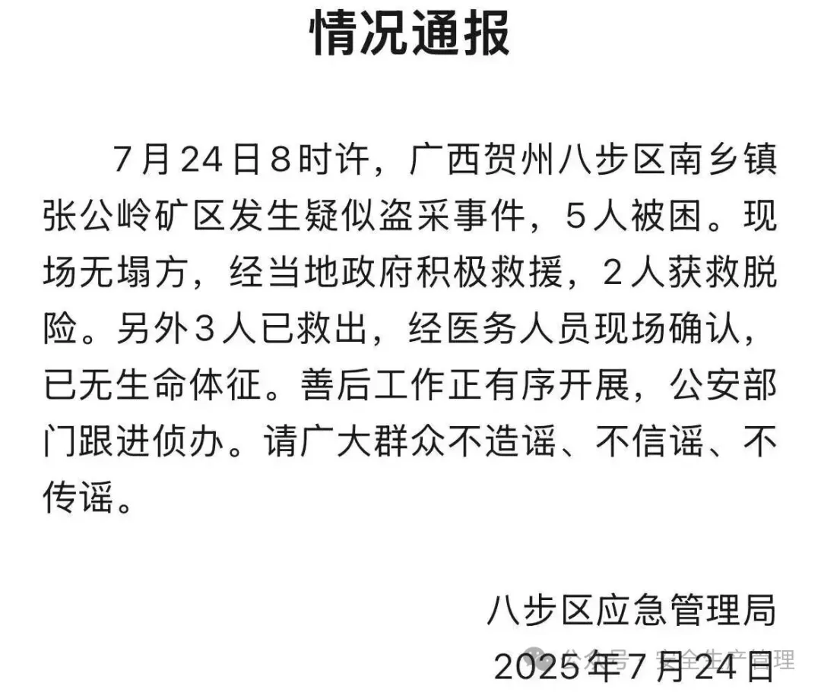
事故案例十五
广西贺州：一矿区内发生坍塌，造成3人死亡
7月24日，广西壮族自治区贺州市八步区南乡镇张公岭矿区内发生坍塌，造成3人死亡。

Slide 20
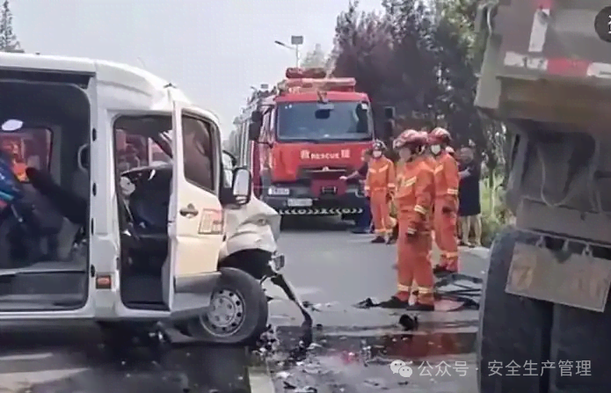
事故案例十六
山西河津：一重型半挂牵引车与一小型面包车相撞，造成6人死亡
7月26日，山西省河津市一重型半挂牵引车与一小型面包车相撞，造成6人死亡、8人受伤。目前，相关调查工作还在进行当中。

Slide 21
PART 01
节前安全管理

Slide 22

1、节前最后一天安全工作
所有员工做好自身区域安全现场工作，根据办公区域划分，清理所有杂物（可燃物）；
关闭所有电源、开关等，打印机、电脑、饮水机等；
熄灭所有火种，严禁将烟头直接投入垃圾桶内；
不到最后一分钟不忘安全生产；
重点关注现场、做好现场监控。
温馨提示：放假前员工心情容易亢奋，所以更应该关注现场员工的劳动纪律遵守情况！

Slide 23

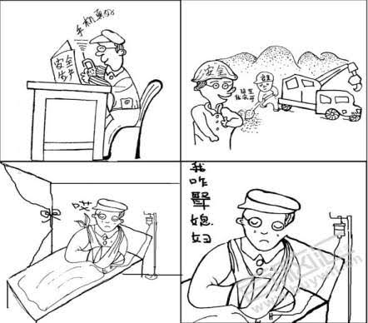
2、施工安全注意事项
1、施工人员进入施工现场前，必须要进行施工安全、消防知识的教育和考核工作，对考核不合格的职工，禁止进入施工现场参加施工。
2、严格执行操作规程，不得违章指挥和违章作业，对违章作业的指令有权拒绝并有责任制止他人违章作业。
3、施工作业时必须正确穿戴个人防护用品，进入施工现场必须戴安全帽。不得私自动火，严禁酒后操作。
4、从事高空作业人员要定期体验。凡患有高血压、心脏病、贫血症、癫痫病以及不适于高空作业的，不得从事高空作业。
5、高处作业时，一定要佩戴安全带，高挂低用。
6、现场用电，一定要有专人管理，同时设专用配电箱，严禁乱接乱拉，采取用电挂牌制度，尤其杜绝违章作业，防止人身、设备事故的发生。

Slide 24
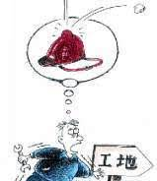
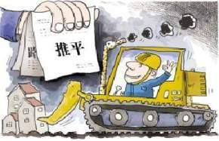
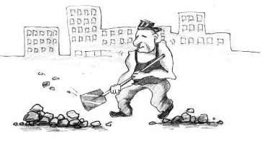
2、施工安全注意事项
7、电钻、电锤、电焊机等电器用电、配电箱必须要有漏电保护装置和良好的接地保护线，所有电器和线缆必须定期检查，保证绝缘良好，使用电器时应穿绝缘鞋，戴绝缘手套。
8、工地施工照明用电，必须使用36伏以下安全电压，所有电器在不使用时，必须切断电源，防止烧坏设备。
9、在用电焊机以及必要动火的地方，要填写动火申请登记和设专人看管，配备消防器材等，保证消防措施的落实。施焊时，特别注意下方有无易燃物，并做好相应的防护，动火完毕后确认无火后再离开。
10、在高空以及施工现场作业，设备安装及调试中，必须佩带安全带，必须要严格执行安全技术规程，严禁违章操作。

Slide 25



3、节日安全值班
值班人员劳动纪律
1、值班人员工作时间按时上下班，不允许迟到、早退，更不允许擅离职守；
2、值班人员在值班期间不许看杂志、打电子游戏等做与工作无关的事；
3、值班人员不得私自更换值班人员，保持电话畅通，确保信息传递。
值班规范要求
1、接班人员应与交接人员做好书面的交接工作（签字确认）；
2、值班记录按照统一的模板记录。

Slide 26


4、紧急报警电话
紧急报警电话
交通事故报警电话
医疗急救电话
119
122
120
希望广大员工能在意外发生前提前避免！若不幸发生意外把损失降低到最低，能尽快可能将伤害减少到最少！

Slide 27
PART 03
节中安全管理

Slide 28
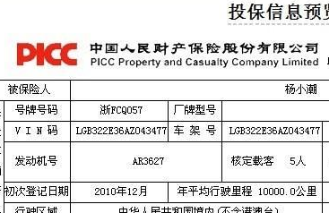
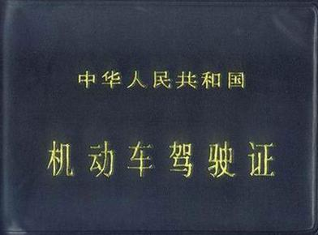
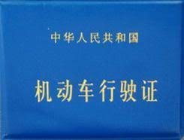
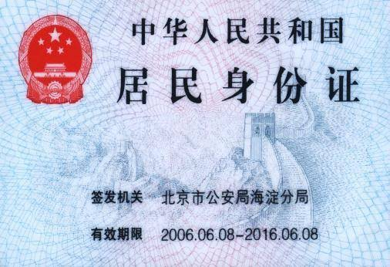
1、节日出行安全注意事项
1、身份证、火车票、签证、护照等必备证件;
2、钱、贵重物品等妥善放于箱包之内，身上可带少量零钱;
3、办一个银行卡，将多余的钱存入银行卡内;
4、自带少许食物，以备路上食用;
5、买几本喜爱的书籍、报刊，车程较远，途中解闷。
随身携带物品

Slide 29
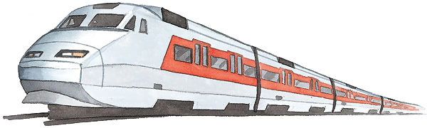
1、节日出行安全注意事项
1、存放贵重物品的箱包随身携带，其余物品请“同行的人”代为看管；两个人轮流着去，不能一起离开;
2、提前到达火车票上指定站台候车，该列火车到来时，广播会提前通知，带好随身携带物品，排队候车;
3、按火车票上的“节次”到达指定车厢，凭票上火车，注意安全;
4、到了火车马上找到自己所在床铺位，将贵重箱包置于床铺内侧;
5、坐火车期间，上厕所或是早晚洗漱时，应与“同行的人”轮流着去，一个人留下来看管物品;
6、用餐时间可在火车上购买盒饭，早饭上火车前自行准备一些。
乘车

Slide 30


2、节日旅行安全
交通安全
旅游、活动安全
1、不要购买黑市车、船票；
2、不要乘坐无证的车或船；
3、坐船时应注意不要到船仓以外区域活动；
4、骑车走路要严格遵守交通法规；
1、不要私自参加旅游，做到结伴同行；
2、不要私自到礁石、海边等区域游戏；
3、住旅馆时应先熟悉住宿环境，特别要熟悉逃生路线；
4、外出旅游时不要掉队；
5、参加体育活动前应先检查后锻炼原则。

Slide 31

3、开车出行必备物品
1、补胎工具：现在大多数车是无内胎轮胎，市面上有很多品种的补胎用具可用，且价格不贵;
2、车载气泵：插接点烟器即可用。最好将轮胎拆下或用千斤顶将车支起后再充气，这样做既快又足;
3、水：带一大瓶水既可以饮用又可以在车缺水时作为补充用;
4、电线：带一些电线既可以当车出现故障时作为临时线，又可以当保险丝烧断时，将电线外皮剥去，取出其中的一股铜丝将保险片的两只插脚连接起来临时使用;
5、机油：有一些车辆由于车况的原因，跑高速后会出现亏机油的现象，备机油可做补充用;
6、胶带：可用来缠漏水的水管，宽胶带可以在油底壳磕裂后多粘几层作为临时救急之用。

Slide 32
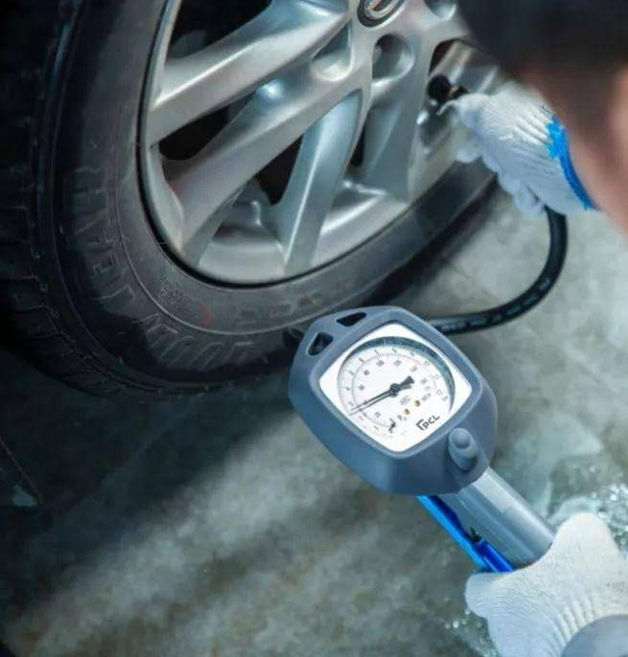
4、车辆检查项目
1、检查机油是否足够。
2、检查车辆冷却液液面，不足时要补充，补充后要排气。
3、检查蓄电池电解液面高度。
4、检查液压制动效能是否良好。
5、检查轮胎气压是否符合标准，是否出现老化裂纹或创伤，防止高温爆胎。
6、检查车辆的照明灯、信号、喇叭、门锁、玻璃升降器手柄是否还能正常使用。
7、检查防护表层是否完好。
8、检查零件有无松动。
9、检查配件表面有无磨损。
全面检查整个润滑油系统，包括检查齿轮箱和变速箱的润滑油以及底盘、刹车、方向、灯光、轮胎、悬挂装置、油、水、电等，发现问题马上修复。

Slide 33

5、自驾出行安全注意事项
自驾车者旅途中防疲劳驾驶：初次驾车出游旅行的车主，一定要注意疲劳驾驶！据有关部门统计，旅途中的重大交通事故1／3以上是疲劳驾驶引起的。而造成疲劳驾驶的原因主要有：
第一，出游前太兴奋或其它原因导致睡眠不足，驾驶中会出现暂时性的大脑空白，而引发事故。
第二，事先没有做好旅途计划，不了解路途情况，不能合理安排作息而造成疲劳驾驶。
预防驾驶疲劳的简单方法：在产生疲劳信号时就近停车，下车在周围散步至少10分钟。如果你还觉得累，在车里打一个盹直到你感觉恢复过来。
第三，驾驶过程中精神高度集中，眼睛一直盯着公路中心线，会造成视觉和心理上的紧张，从而导致疲劳驾驶。

Slide 34

6、节日健康饮食四点注意
1、避免吃隔夜菜。家里做的菜一时吃不完怎么办？要尽量避免吃隔夜饭菜，尤其是蔬菜，应该现做现吃，避免隔夜。有些人会用吃剩的菜汤第二天早上泡饭吃，其实里面油、盐多，非常不健康，最好直接倒掉。在家宴客，有些大盘菜如整鸡、蹄膀、红烧肉等可能一次吃不完，不要全部都端上桌，可以分成小包装每次取出差不多够吃的份量，将剩下的储存在冰箱内。吃不完再回锅，反复加热很不卫生。
2、分餐公筷保卫生。聚餐的时候如果能用分餐制最佳，避免了交叉感染的可能。如果分餐实行起来不方便，备双公用筷，一把公用勺也很方便，既很卫生，又能减少如幽门螺杆菌、乙肝病毒或者其他传染病感染的可能性。

Slide 35

6、节日健康饮食四点注意
3、丰盛大餐有节制。节假日安排饭局应该有个计划，最好一天内不要吃两顿大餐，把时间交错开，让胃肠道能得到足够的休息，消化之后再吃下一顿。如果吃了丰盛的午餐，晚上就不要吃太多，如果吃了晚宴，就不要再去吃夜宵了。否则连续大吃大喝，胃肠道负担过重，容易引起急性胃炎，胆结石、胆囊炎等等。
4、零食可别放开吃。节日期间，家中常备有各式瓜子、花生、坚果、核桃、糖果等等，招待来访的客人或自己享用。大家边聊边吃，不知不觉就嗑了一桌瓜子壳了。其实，瓜子、花生等含油脂高，而且过多食用会使人口干舌燥，糖果类又含有很多糖份，都不适宜多吃。因此，虽然零食很诱人，食用起来要有所节制，千万别借着节日的借口放开怀猛吃。

Slide 36
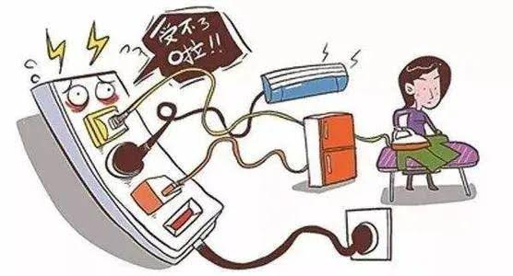
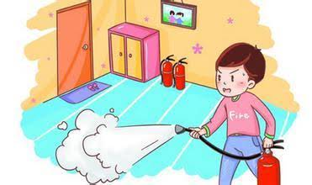
7、节日居家安全
1、不要通过任何渠道让其他人知道你存放有贵重物品在家里，即使是你再好的朋友；
2、即使是在家里，也不要存放大量的现金或金银首饰；
3、请注意安全使用燃气或煤气，使用安全合格的燃气器具，防止泄漏；
4、请注意安全使用热水器，使用煤气热水器时务必保障通风；
5、建议您在家里放置灭火器；
6、出门前请检查门窗是否全部锁好；
7、请检查您家里的阳台、窗户是否容易让其他人侵入，如翻越、攀爬等；
8、任何未经核实的送货上门/维修人员，先通过可视对讲系统或猫眼观察，再打开门确认；
9、确保防盗门或安全锁是锁上的，尤其要提醒家里的老人和小孩；任何时候，不要给上门推销的人员开门。

Slide 37
PART 04
节后安全管理

Slide 38


1、第一天安全生产注意事项
检查节日期间改造后的设备状态， 做到设备试运行确认；
检查设备外委改造/检修及本单位联系的施工项目的工作交接是否结束；
关注一线工人的劳保用品穿戴情况；
盘点所在单位的财务并及时汇报；
检查单位重点危险源的状态；
检查假后第一天的员工劳动纪律;
关注员工“假期综合症”，利用班前会做好员工“收心”工作。

Slide 39

假期将至，各部门、单位应结合自身的特点和实际情况，做好节前、节中和节后的安全教育工作，重点是节前遵章守纪情况和各项防范措施的有效落实，节中突发事件的应急工作，节后现场和劳动纪律的关注。
节中值班人员、信息接口人及各单位安全第一负责人必须保持通讯的畅通，
祝大家能够度过一个愉快的节日。

Slide 40
感谢观看

